Slide 1
《MySQL数据库应用教程》 刘瑞新主编 配套资源
第10章 触发器和事件

Slide 2
目录
第10章 触发器和事件
10.1 触发器
10.2 事件

Slide 3
10.1 触发器
10.1.1 触发器的基本概念
1. 触发器概念
触发器是定义在数据表上的由事件驱动的特殊存储过程，在满足定义条件时触发，并执行触发器中定义的语句集合。
2. 触发器的分类
分为三类INSERT、UPDATE和DELETE三类，每一类根据执行的先后顺序又分为BEFORE和AFTER触发器。
3. 触发器的特点
在添加一条记录前，检查数据是否合理。
实时更改表中的数据。
。。。

Slide 4
10.1 触发器
10.1.2 创建触发器
CREATE TRIGGER trigger_name {BEFORE | AFTER} {INSERT | UPDATE | DELETE}
ON table_name FOR EACH ROW
[trigger_order]
trigger_body;
注：
BEFORE | AFTER：触发器被触发的时机，可以是BEFORE或AFTER，以指定触发程序是在激活它的语句之前或者之后触发。
INSERT型触发器是将新行插入表时激活触发器，可以通过INSERT、LOADDATA、REPLACE语句触发；
UPDATE型触发器是更改表中某一行是激活触发器；
DELETE型触发器是从表中删除某一行时激活触发器，可以通过DELETE、 REPLACE语句触发。
FOR EACH ROW是指对于受触发事件影响的每一行都要激活触发器的动作。

Slide 5
10.1 触发器
【例10-1】在studentinfo数据库中，创建一个触发器tr_student_insert_sex，当向student表中插入记录时，检查性别是否为“男”或“女”，如果不是，则设置为“男”。
1）创建触发器。
#DROP TRIGGER IF EXISTS tr_student_insert_sex;
CREATE TRIGGER tr_student_insert_sex BEFORE INSERT
ON student FOR EACH ROW
BEGIN
IF NEW.Sex != '男' && NEW.Sex != '女' THEN
SET NEW.Sex = '男';
END IF;
END;

Slide 6

10.1 触发器
2）测试触发器。
①
INSERT INTO student(StudentID, StudentName, Sex, Birthday, Address, ClassID)
VALUES('202270010121', '吴琪妙', 'F', '2003-04-11', '陕西', '2022700101');

Slide 7

10.1 触发器
②
SELECT * FROM student WHERE StudentID='202270010121';

Slide 8
10.1 触发器
10.1.3 触发程序中的NEW和OLD
触发程序中可以使用OLD与NEW关键字，其功能是在触发事件发生时，针对要修改数据的表，创建与本表结构完全一样的两个临时表。OLD表示在数据修改过程中原来记录的表， NEW表示在数据修改过程中更新记录的表。

Slide 9
10.1 触发器
1. OLD关键字与NEW关键字的方式
（1）INSERT型触发器
在INSERT型触发器,NEW用来表示将要（BEFORE）或已经（AFTER）插入的新纪录。当需要访问新纪录的某个列时，可以使用“NEW.列名”访问。
（2）DELETE型触发器
在DELETE型触发器,OLD用来表示将要或已经被删除的原纪录。可以利用OLD访问旧纪录的某个列时，可以使用“OLD.列名”访问。
（3）UPDATE型触发器
在触发程序中可以使用OLD关键字访问修改前的旧记录，使用NEW关键字访问修改后的新记录。当需要访问旧记录的某个列值时，可以使用“OLD.列名”的方式访问；当需要访问修改后的新记录的某个列值时，可以使用“NEW.列名”的方式访问。

Slide 10
10.1 触发器
2. 访问触发器NEW和OLD表的语法
访问触发器NEW和OLD表的语法格式为：
OLD.column_name
NEW.column_name
注：OLD记录是只读，只能引用，不能更改。而NEW则可以在BEFORE触发程序中
使用“SET NEW.COL_NAME=VALUE”语句更改NEW记录的值。

Slide 11
10.1 触发器
【例10-2】在studentinfo数据库中，创建一个触发器tr_student_insert_classnum，当向student表中插入记录时，自动更新class表中的班级人数。
1）创建触发器。
#DROP TRIGGER IF EXISTS tr_student_insert_classnum
CREATE TRIGGER tr_student_insert_classnum AFTER INSERT
ON student FOR EACH ROW
BEGIN
DECLARE n INT DEFAULT 0; #保存插入记录前的班级人数
#取出班级表中保存的班级人数
SET n=(SELECT ClassNum FROM class WHERE ClassID=NEW.ClassID);
UPDATE class SET ClassNum=n+1 WHERE ClassID=NEW.ClassID;
END;

Slide 12



10.1 触发器
2）测试触发器。
UPDATE class SET ClassNum=30 WHERE ClassID='2022700101'; #给该班人数设置一个初始值
SELECT * FROM class WHERE ClassID='2022700101';
INSERT INTO student(StudentID, StudentName, Sex, Birthday, Address, ClassID)
VALUES('202270010166', '张蕊', '女', '2003-05-08', '河北', '2022700101');
SELECT * FROM class WHERE ClassID='2022700101';

Slide 13
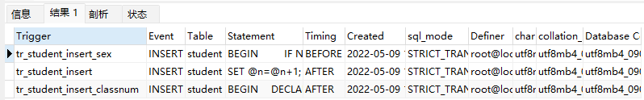
10.1 触发器
10.1.4 查看触发器
1. 使用SHOW TRIGGERS语句查看触发器信息
SHOW TRIGGERS [{FROM | IN} db_name];
【例10-3】查看数据库studentinfo中已有的触发器的状态等信息。
USE studentinfo;
SHOW TRIGGERS;

Slide 14
10.1 触发器
2. 在triggers表中查看触发器详细信息
SELECT * FROM information_schema.triggers
[WHERE TRIGGER_NAME='trigger_name'];
【例10-4】使用SELECT语句查询triggers表中的信息。
1）
SELECT * FROM information_schema.triggers;

Slide 15
10.1 触发器
2）
SELECT * FROM information_schema.triggers
WHERE TRIGGER_NAME='tr_student_insert';

Slide 16
10.1 触发器
10.1.5 删除触发器
DROP TRIGGER [IF EXISTS] [schema_name.]trigger_name;
【例10-5】删除数据库studentinfo中的触发器。
DROP TRIGGER IF EXISTS tr_student_insert_sex;
DROP TRIGGER IF EXISTS tr_student_insert_classnum;
DROP TRIGGER IF EXISTS studentinfo.tr_student_insert;

Slide 17
10.1 触发器
10.3.6 触发器的形式和执行顺序
1）BEFORE INSERT
在插入记录前触发事件，可用于检测插入记录是否符合业务逻辑，如不符合则返回错误信息。
2）AFTER INSERT
在插入记录后触发事件。可用于在表A中插入新纪录后，将插入成功的信息自动写入表B中。
3）BEFORE DELETE
在删除纪录前触发事件。可用于删除纪录前检查是否有关联数据，如有，则停止删除操作。
4）AFTER DELETE
在删除记录后触发事件。可用于在删除表A中的纪录后，自动删除B中与表A相关联的数据。

Slide 18
10.1 触发器
5）BEFORE UPDATE
在更新记录前触发事件。可用于在更新记录前，检测更新数据是否符合业务逻辑，如不符合则返回错误信息。
6）AFTER INSERT
在更新记录后触发事件。可用于在更新数据后，将操作行为记录在日志表中。

Slide 19
10.1 触发器
3. 触发器的执行顺序
【例10-6】在T_reader表上分别创建BEFORE INSERT和AFTER INSERT触发器，当向T_reader表中插入记录时，通过两个触发器向T_borrow表中分别插入一行记录，观察这两个触发器的触发顺序。
1）创建T_reader表，SQL语句如下：
USE studentinfo;
DROP TABLE IF EXISTS T_reader;
CREATE TABLE T_reader( ReaderID CHAR(6), ReaderName VARCHAR(10) );

Slide 20
10.1 触发器
2）创建T_borrow表，SQL语句如下：
DROP TABLE IF EXISTS T_borrow;
CREATE TABLE T_borrow( ReaderID CHAR(6), BookID CHAR(10),
TriggerTime TIMESTAMP NOT NULL DEFAULT NOW() );

Slide 21
10.1 触发器
3）创建T_reader表上的触发器tr_before_insert，SQL语句如下：
DROP TRIGGER IF EXISTS tr_before_insert;
CREATE TRIGGER tr_before_insert BEFORE INSERT ON T_reader FOR EACH ROW
BEGIN
INSERT INTO T_borrow SET ReaderID='111111', BookID='AAAAAAAAAA';
END;

Slide 22
10.1 触发器
4）创建T_reader表上的tr_after_insert触发器，SQL语句如下：
DROP TRIGGER IF EXISTS tr_after_insert;
CREATE TRIGGER tr_after_insert AFTER INSERT ON T_reader FOR EACH ROW
BEGIN
INSERT INTO T_borrow SET ReaderID='222222', BookID='BBBBBBBBBB';
END;

Slide 23
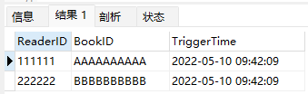
10.1 触发器
6）测试触发器，向T_reader表中插入一条记录，SQL语句如下：
INSERT INTO T_reader(ReaderID, ReaderName) VALUES('666666', '孟琳');
7）查看T_borrow表中插入记录的顺序和时间，SQL语句和运行结果如下：
SELECT * FROM T_borrow;

Slide 24
10.1 触发器
4. 触发器发生错误时的处理方式

Slide 25
10.1 触发器
10.3.7 触发器的使用实例
BEFORE INSERT触发器使用方法
【例10-7】创建触发器tr_student_insert，在向student表插入学生记录前先检查待插入学生记录的学号，如果该学号在student表中不存在则插入，否则返回错误信息。
1）创建触发器。
DROP TRIGGER IF EXISTS tr_student_insert;
CREATE TRIGGER tr_student_insert BEFORE INSERT
ON student FOR EACH ROW
BEGIN
DECLARE message_text CHAR(10) DEFAULT "";
DECLARE id CHAR(12) DEFAULT NULL;
SET id=(SELECT StudentID FROM student WHERE StudentID=NEW.StudentID);
IF(id IS NOT NULL) THEN
SIGNAL SQLSTATE '45000' SET message_text='该学号已存在'; #返回错误信息
END IF;
END;

Slide 26


10.1 触发器
2）测试触发器。
SELECT * FROM student WHERE StudentID='202263050133';
INSERT INTO student (StudentID, StudentName, Sex, Birthday, Address, ClassID)
VALUES ('202263050133', '陈一杰', '男', '2003-06-01', '浙江', '2022630501');
SELECT * FROM student WHERE StudentID='202263050133';

Slide 27


10.1 触发器
③
INSERT INTO student (StudentID, StudentName, Sex, Birthday, Address, ClassID)
VALUES('202263050188', '陈一杰', '男', '2003-06-01', '浙江', '2022630501');
SELECT * FROM student WHERE StudentID='202263050188';

Slide 28
10.1 触发器
2. AFTER INSERT触发器使用方法
【例10-8】在student表中插入新学生记录后，将插入记录成功的信息写入到student_status表中。
1）创建一个student_status表，用于保存student表中学生的备注信息。
DROP TABLE IF EXISTS student_status;
CREATE TABLE student_status
( StudentID CHAR(12) PRIMARY KEY,
StatusNotes VARCHAR(10)
) ENGINE=INNODB;

Slide 29
10.1 触发器
2）创建触发器。
DROP TRIGGER IF EXISTS tr_student_status_insert;
CREATE TRIGGER tr_student_status_insert AFTER INSERT
ON student FOR EACH ROW
BEGIN
INSERT INTO student_status (StudentID, StatusNotes) VALUES (NEW.StudentID, '学生记录插入成功');
END;

Slide 30

10.1 触发器
2）测试触发器。
①
INSERT INTO student (StudentID, StudentName, Sex, Birthday, Address, ClassID)
VALUES ('202263050199', '高琳', '女', '2003-07-01', '天津', '20226305');
②
SELECT * FROM student_status;

Slide 31
10.1 触发器
3. BEFORE UPDATE触发器使用方法
【例10-9】在selectcourse表上创建一个用于检查修改成绩的触发器tr_selectcourse_cheek，使得成绩位于0~100的范围内，如果分数大于100则为100；如果分数小于0则为0。
1）
CREATE TRIGGER ttr_selectcourse_cheek BEFORE UPDATE
ON selectcourse FOR EACH ROW
BEGIN
IF NEW.Score < 0 THEN
SET NEW.Score = 0;
ELSEIF NEW.Score > 100 THEN
SET NEW.Score = 100;
END IF;
END;

Slide 32
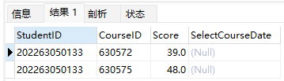
10.1 触发器
2）测试触发器。
①
SELECT * FROM selectcourse WHERE StudentID='202263050133';
②
UPDATE selectcourse SET Score= 120 WHERE StudentID='202263050133' AND CourseID='630575';
UPDATE selectcourse SET Score= -10 WHERE StudentID='202263050133' AND CourseID='630572';

Slide 33
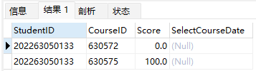
10.1 触发器
②
UPDATE selectcourse SET Score= 120 WHERE StudentID='202263050133' AND CourseID='630575';
UPDATE selectcourse SET Score= -10 WHERE StudentID='202263050133' AND CourseID='630572';
③
SELECT * FROM selectcourse WHERE StudentID='202263050133';

Slide 34
10.1 触发器
4. AFTER UPDATE触发器使用方法
【例10-10】创建一个触发器tri_update_courseid，当修改课程表course中某门课的课程号时，同时修改成绩表selectcourse中的相同的全部课程号。
1）创建触发器。
CREATE TRIGGER tri_update_courseid AFTER UPDATE ON course FOR EACH ROW
BEGIN
UPDATE selectcourse SET CourseID=NEW.CourseID WHERE CourseID=OLD.CourseID;
END;

Slide 35

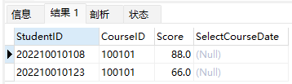
10.1 触发器
2）
ALTER TABLE selectcourse DROP FOREIGN KEY FK_selectcourse_course;
3）测试触发器。
①
SELECT * from course WHERE CourseID='100101';
SELECT * from selectcourse WHERE CourseID='100101';

Slide 36


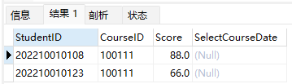
10.1 触发器
②
UPDATE course SET CourseID='100111' WHERE CourseID='100101';
SELECT * from course WHERE CourseID='100111';
SELECT * from selectcourse WHERE CourseID='100111';

Slide 37
10.1 触发器
【例10-11】在selectcourse表上创建一个触发器，当在成绩表selectcourse中修改了某一学生的某一课程的成绩后，则把修改时间、学号、课程编号、修改前成绩、修改后成绩保存到log_trigger日志表中。
1）
CREATE TABLE log_trigger
(
ExecTime DATETIME,
StudentID CHAR(12),
CourseID CHAR(6),
ScoreOld DECIMAL(4,1),
ScoreNew DECIMAL(4,1)
);

Slide 38
10.1 触发器
2）
CREATE TRIGGER tr_selectcourse_update AFTER UPDATE
ON selectcourse FOR EACH ROW
BEGIN
INSERT INTO log_trigger (ExecTime, StudentID, CourseID, ScoreOld, ScoreNew)
VALUES (NOW(), NEW.StudentID, NEW.CourseID, OLD.Score, NEW.Score);
END;

Slide 39


10.1 触发器
2）测试触发器。
SELECT * FROM selectcourse
WHERE StudentID='202263050132' AND CourseID='630572';
UPDATE selectcourse SET Score= 99
WHERE StudentID='202263050132' AND CourseID='630572';

Slide 40


10.1 触发器
SELECT * FROM selectcourse WHERE StudentID='202263050132' AND CourseID='630572';
SELECT * FROM log_trigger;

Slide 41
10.1 触发器
5. BEFORE DELETE触发器使用方法
【例10-12】在student表上，创建一个触发器，在student表中删除一行记录之前，先在selectcourse表中删除该学生的成绩记录。
1）创建触发器。
DROP TRIGGER IF EXISTS tr_student_delete_score;
CREATE TRIGGER tr_student_delete_score BEFORE DELETE
ON student FOR EACH ROW
BEGIN
#先在成绩表selectcourse中删除该学生的成绩记录
DELETE FROM selectcourse
WHERE StudentID=(SELECT StudentID FROM student WHERE StudentID=OLD.StudentID);
END;

Slide 42

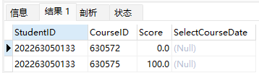
10.1 触发器
2）测试触发器。
①
SELECT * FROM student WHERE StudentID='202263050133';
SELECT * FROM selectcourse WHERE StudentID='202263050133';

Slide 43



10.1 触发器
②
DELETE FROM student WHERE StudentID='202263050133';
③
SELECT * FROM student WHERE StudentID='202263050133';
SELECT * FROM selectcourse WHERE StudentID='202263050133';

Slide 44
10.1 触发器
6. AFTER DELETE触发器使用方法
【例10-13】在例10-12的基础上，在表student中再创建一个触发器，每次在student表中删除学生记录后，都把被删除记录的学号列StudentID的值赋值给用户变量@old_stuID，@count记录删除记录的个数。
1）创建触发器。
SET @old_StuID="", @count=0; #记录被删除学生的学号和个数
DROP TRIGGER IF EXISTS tr_student_delete;
CREATE TRIGGER tr_student_delete AFTER DELETE
ON student FOR EACH ROW
BEGIN
SET @old_StuID=CONCAT_WS(', ', @old_StuID, OLD.StudentID);
SET @count =@count+1;
END;

Slide 45

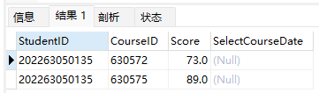
10.1 触发器
2）测试触发器。
①
SELECT * FROM student WHERE StudentID='202263050135';
SELECT * FROM selectcourse WHERE StudentID='202263050135';

Slide 46


10.1 触发器
②
DELETE FROM student WHERE StudentID='202263050135';
③
SELECT @old_StuID, @count;

Slide 47

10.1 触发器
④
SELECT * FROM student WHERE StudentID='202260010306';
SELECT * FROM selectcourse WHERE StudentID='202260010306';
DELETE FROM student WHERE StudentID='202260010306';
SELECT @old_StuID, @count;

Slide 48
10.1 触发器
【例10-14】在studentinfo数据库中，创建回收站触发器，当删除员工表employee中的记录时，把删除的记录保存到回收站表trash中。
1）
① 创建员工表，SQL语句如下：
CREATE TABLE employee
(
id BIGINT(20) NOT NULL AUTO_INCREMENT,
name VARCHAR(20) DEFAULT NULL,
age INT(11) DEFAULT NULL,
PRIMARY KEY (id)
) ENGINE=InnoDB DEFAULT CHARSET=utf8;

Slide 49
10.1 触发器
②
INSERT INTO employee (name,age) VALUES ('张三',19),('李四',18),('王五',20),('赵六',21),('陈七',19),('钱八',20);

Slide 50
10.1 触发器
③
CREATE TABLE trash
(
id BIGINT(20) NOT NULL AUTO_INCREMENT,
data VARCHAR(255) DEFAULT NULL,
PRIMARY KEY (id)
) ENGINE=InnoDB DEFAULT CHARSET=utf8;

Slide 51
10.1 触发器
2）
-- DROP TRIGGER IF EXISTS trigger_del_employee;
CREATE TRIGGER trigger_del_employee AFTER DELETE
ON employee FOR EACH ROW
INSERT INTO trash (data) VALUES (CONCAT('employee删除：', OLD.id, '|', OLD.name, '|', OLD.age));

Slide 52

10.1 触发器
3）测试触发器。
①
DELETE FROM employee WHERE id = 3;
②
SELECT * FROM trash;

Slide 53


10.2 事件
10.2.1 事件的概念
1. 查看事件调度器
SHOW VARIABLES LIKE 'event_scheduler';
SELECT @@event_scheduler;

Slide 54
10.2 事件
2. 开启事件调度器
SET GLOBAL event_scheduler=ON;
打开事件调度器
SET @@GLOBAL.event_scheduler=ON;
在my.ini中开启事件：
SET GLOBAL event_scheduler=ON

Slide 55
10.2 事件
10.2.2 创建事件
CREATE EVENT [IF NOT EXISTS] event_name
ON SCHEDULE schedule
[ON COMPLETION [NOT] PRESERVE]
[{ENABLE | DISABLE | DISABLE ON SLAVE}]
[COMMENT 'comment']
DO event_body;

Slide 56
10.2 事件
① AT子句。
AT timestamp [+ INTERVAL interval] ...
quantity {YEAR | QUARTER | MONTH | DAY | HOUR | MINUTE |WEEK | SECOND |
YEAR_MONTH | DAY_HOUR | DAY_MINUTE | DAY_SECOND | HOUR_MINUTE |
HOUR_SECOND | MINUTE_SECOND}

Slide 57
10.2 事件
EVERY interval
[STARTS timestamp [+ INTERVAL interval] ...]
[ENDS timestamp [+ INTERVAL interval] ...]

Slide 58
10.2 事件
10.2.3 事件的使用实例
1. 创建某个时刻发生的事件
【例10-15】在studentinfo数据库中，创建一个现在立即执行的事件ev_create_user，事件执行创建一个表t_user。
1）创建事件。
USE studentinfo;
DROP EVENT IF EXISTS ev_create_user;
CREATE EVENT ev_create_user
ON SCHEDULE AT NOW()
DO
BEGIN
DROP TABLE IF EXISTS t_user;
CREATE TABLE t_user(
T_Id INT PRIMARY KEY AUTO_INCREMENT COMMENT '用户编号',
T_Name CHAR(10) COMMENT '用户名',
T_CreateTime TIMESTAMP COMMENT '创建时间' ) COMMENT = '用户表' ;
END;

Slide 59

10.2 事件
2）查看事件结果。
SELECT * FROM t_user;

Slide 60
10.2 事件
【例10-16】创建一个事件ev_insert_user30，30秒后启动事件，向t_user表中插入一行记录。
1）
CREATE EVENT ev_insert_user30
ON SCHEDULE AT CURRENT_TIMESTAMP+INTERVAL 30 SECOND
DO
INSERT INTO t_user(T_Name, T_CreateTime) VALUES('AAA', NOW());
2）
SELECT * FROM t_user;

Slide 61

10.2 事件
SELECT * FROM t_user;
SHOW EVENTS;

Slide 62
10.2 事件
2. 创建在指定区间周期性发生的事件
（1）常用的时间间隔
1）
ON SCHEDULE EVERY 5 SECOND
2）
ON SCHEDULE EVERY 1 MINUTE

Slide 63
10.2 事件
3）
ON SCHEDULE EVERY 1 DAY
STARTS DATE_ADD(DATE_ADD(CURDATE(), INTERVAL 1 DAY), INTERVAL 1 HOUR)
4）
ON SCHEDULE EVERY 1 MONTH
STARTS DATE_ADD(DATE_ADD(DATE_SUB(CURDATE(),INTERVAL DAY(CURDATE())-1 DAY), INTERVAL 1 MONTH),INTERVAL 1 HOUR)

Slide 64
10.2 事件
5）
ON SCHEDULE EVERY 3 MONTH
STARTS CURRENT_TIMESTAMP + 1 WEEK
6）
ON SCHEDULE EVERY 12 HOUR
STARTS CURRENT_TIMESTAMP + INTERVAL 30 MINUTE
ENDS CURRENT_TIMESTAMP + INTERVAL 4 WEEK

Slide 65
10.2 事件
【例10-17】创建事件ev_insert_user5，每5秒向t_test1表中插入一条记录，该事件开始于30秒后，并且在指定日期（例如，2025-11-30 15:18:00）结束。
1）创建事件。SQL语句如下：
DROP EVENT IF EXISTS ev_insert_user5;
CREATE EVENT ev_insert_user5
ON SCHEDULE
EVERY 5 SECOND
STARTS CURDATE() + INTERVAL 30 SECOND
ENDS '2025-11-30 15:18:00'
DO
BEGIN
IF CURDATE() < '2025-11-30 15:18:00' THEN
INSERT INTO t_user(T_Name, T_CreateTime) VALUES('BBB', NOW());
END IF;
END;

Slide 66
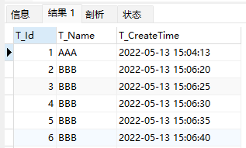
10.2 事件
2）
SELECT * FROM t_user;
SHOW EVENTS;

Slide 67
10.2 事件
3. 在事件中调用存储过程或自定义函数
【例10-18】创建一个事件，实现每个月的第一天凌晨3点统计一次t_user表中的用户人数，并插入到统计表中。
1）
CREATE TABLE t_total(
UserCount INT COMMENT '用户人数',
CreateTime TIMESTAMP COMMENT '创建时间'
) COMMENT='统计表';
2）
CREATE PROCEDURE proc_total()
BEGIN
DECLARE n_total INT default 0;
SELECT COUNT(*) INTO n_total FROM t_user;
INSERT INTO t_total (UserCount, CreateTime) VALUES (n_total, NOW());
END;

Slide 68
10.2 事件
3）
CREATE EVENT ev_auto_total
ON SCHEDULE
EVERY 1 MONTH
STARTS DATE_ADD(DATE_ADD(DATE_SUB(CURDATE(),
INTERVAL DAY(CURDATE())-1 DAY), INTERVAL 1 MONTH), INTERVAL 3 HOUR)
ON COMPLETION PRESERVE ENABLE
DO CALL proc_total();

Slide 69
10.2 事件
DROP EVENT IF EXISTS ev_auto_total;
CREATE EVENT ev_auto_total
ON SCHEDULE
EVERY 3 SECOND
STARTS CURRENT_TIMESTAMP
ENDS CURRENT_TIMESTAMP + INTERVAL 30 MINUTE
DO CALL proc_total();

Slide 70
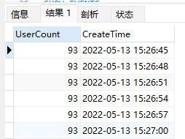
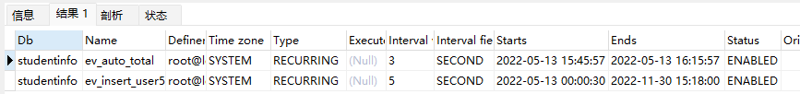
10.2 事件
2）
SELECT * FROM t_total;
SHOW EVENTS;

Slide 71
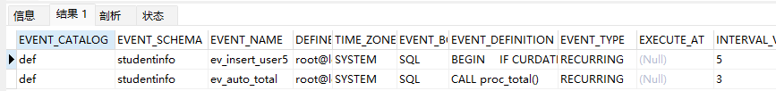
10.2 事件
10.2.4 查看事件
1. 查看所有事件
SHOW EVENTS;
SELECT * FROM information_schema.events;

Slide 72
10.2 事件
2. 查看事件创建信息
SHOW CREATE EVENT event_name;

Slide 73
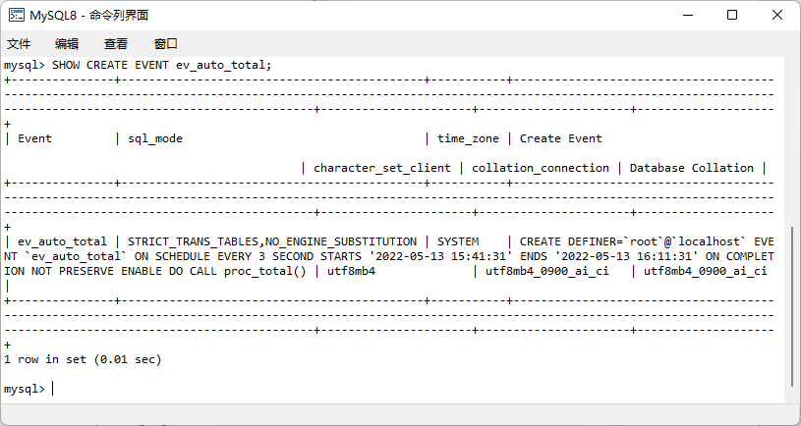
10.2 事件
【例10-19】查看事件ev_auto_total的创建信息。
SHOW CREATE EVENT ev_auto_total;

Slide 74
10.2 事件
10.2.5 修改事件
ALTER EVENT event_name
ON SCHEDULE schedule
[ON COMPLETION [NOT] PRESERVE]
[{ENABLE | DISABLE | DISABLE ON SLAVE}]
[COMMENT 'comment']
DO event_body;

Slide 75
10.2 事件
【例10-20】临时关闭ev_auto_total事件。
ALTER EVENT ev_insert_user5 DISABLE;
执行下面查询语句
SELECT COUNT(*) FROM t_user;

Slide 76
10.2 事件
【例10-21】开启临时关闭的事件ev_student2。SQL语句如下：
ALTER EVENT ev_insert_user5 ENABLE;
然后再执行查询语句。
SELECT COUNT(*) FROM t_user;

Slide 77
10.2 事件
10.2.6 删除事件
DROP EVENT [IF EXISTS] event_ name;
【例10-22】删除事件名为ev_auto_total、ev_insert_user5的事件。
SQL语句如下：
DROP EVENT IF EXISTS ev_auto_total;
DROP EVENT IF EXISTS ev_insert_user5;

Slide 78
《MySQL数据库应用教程》
刘瑞新主编 配套资源
祝贺你又学完了一章

